Slide 1
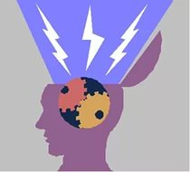
Секрет гениальности
Занимательная анатомия.

Slide 2
Гениальность - наивысшая степень проявления творческих сил человека
Какова истинная природа гениальности?
Религия считает, что гениальность – это рождение Духа Истины в человеке.
Ученые долгое время считали, что ее секрет кроется в количестве извилин или весе мозга гениев.
Возможно у них большее количество нервных клеток?
Может быть у них более развита кора больших полушарий?

Slide 3
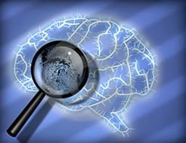

Slide 4
Научные исследования мозга
Мозг И.С.Тургенева весил 2012 граммов, что на 600 граммов больше среднего веса!
Мозг Анатоля Франса почти на 1 килограмм легче тургеневского, но никто не берется утверждать, что Тургенев писал в два раза лучше Франса.
У женщин мозг оказывается в среднем на 100 граммов легче мужского, хотя среди них были особы, которые по уму не только не уступали, но и на много превосходили мужчин.

Slide 5
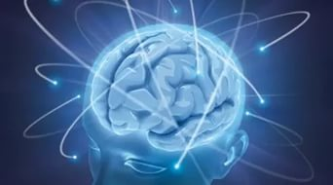
Среди гениальных
Были люди как с большим, так и с маленьким мозгом.
Умственные способности не определяются величиной мозга.
Нет отличия, по логике, и в количестве нейронов – нервных клеток.

Slide 6
В конце 20-х годов 20 века
В конце 20-х годов 20 века перед советскими учеными поставили « ЗАДАЧУ ВЕКА»: выяснить, как можно стимулировать у людей исключительные умственные способности, чтобы « любая кухарка» могла управлять государством.
Как выращивать гениев?
Знаменитый невролог, психиатр и психолог академик Бехтерев предложил создать в Ленинграде « Пантеон мозга», где хранились бы колбы с национальным достоянием – мозгами известных советских людей.

Slide 7
Бехтерев в 1927 году скоропостижно скончался при загадочных обстоятельствах.
Но идея выжила.
В Москве в 1924 году, по инициативе наркома здравоохранения Семашко, открыли лабораторию по изучению мозга В.И Ленина.
Позже был открыт Институт мозга.
В 1934 году изучение мозга было поставлено на поток. Изучался мозг Клары Цеткин, Луначарского, Маяковского, Андрея Белого, Станиславского, Собинова, Максима Горького, Багрицкого и других выдающихся людей.

Slide 8
Обследование мозга одного человека занимало около года
Многолетние анатомические исследования тайну гениальности так и не раскрыли.
Гипотеза зависимости умственных способностей от величины мозга, количества нейронов, числа борозд и извилин на поверхности коры головного мозга была опровергнута.
Анатомия мозга уступила место нейрофизиологии.
Возможно, секрет гениальности заключается в том, что мозг работает на полную катушку?

Slide 10
Нейрофизиологические исследования
Нейрофизиологи Австралийского университета в Канберре Джон Митчелл и Алан Снайдер в Центре изучения мозга несколько лет исследовали людей, обладающих феноменальными способностями.
Использовались методы позитронной и ядерно - резонантской томографии.
Оказалось, что секрет гениальности кроется в «неправильной» работе мозга.

Slide 11
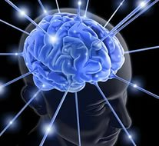

Slide 12
При исследовании работы мозга
Установлено, что в детстве у обычных людей все зоны мозга развиваются равномерно, а у гениев непомерно развивается какая – то одна область мозга за счет « обесточивания» других. Она – самая « способная» – увеличивается, начинает доминировать над остальными и со временем превращается в строго специализированную. И тогда человек удивляет своим особым талантом.
При исследовании мозга Альберта Эйнштейна замечено, что области, ответственные за математические способности, были увеличены.

Slide 13
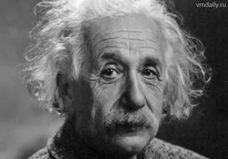
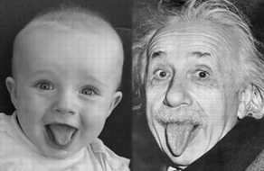

Slide 14
Восприятие информации
Обычный человек воспринимает информацию целиком, автоматически осмысливает, оставляет, как правило, общее впечатление.
Гений воспринимает всё фантастически детально, что позволяет ему делать гениальные выводы.
Гениальность – это отклонение от общепринятой нормы?
Итальянский психиатр Чезаре Ломброзо утверждал, что гениальность – это одна из форм «помешательства».

Slide 15
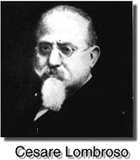

Slide 16
Особые люди
В 1943 году появился термин « аутизм».
Аутизм – психическое отклонение, которое проявляется в трудности общения с окружающими, холодностью и равнодушием к внешнему миру.
Среди детей, страдающих аутизмом, много талантливых художников, музыкантов, математиков.
Феномен аутов изучал нейрофизиолог Джон Митчелл.

Slide 17
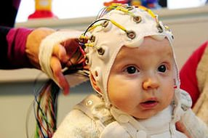
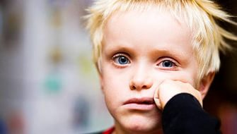
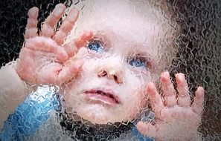

Slide 18
Работа мозга аутов
Способности аутов – это результат изоляции некоторых областей мозга от тех, которые позволяют связывать потоки информации вместе и выдавать общее решение .Изолированные области развиваются сильнее, что и приводит к возникновению невероятных способностей.
Чаще всего у них хуже работает левое полушарие ((логическое), а правое, отвечающее за интуицию и эмоции, развивается сверх всякой меры. Если с детства проводить коррекционное лечение, то, возможно, что их способности будут утрачены.
А в чем смысл?

Slide 19
Можно ли искусственно делать гениев?
Если известна природа гениальности, то это возможно!
«Одни отделы мозга включить, другие выключить, чтобы сделать из человека Леонардо да Винчи или Пифагора» (Алан Снайдер ).
Но природе это не нужно, природа будет мстить человеку, потому что искусственный «гениальный идиотизм» ей не нужен.
Гениальность – это не норма, а редкое отклонение от нормы!

Slide 20
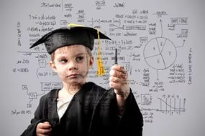

Slide 21
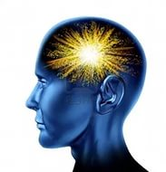
Литература:
Журнал « Чудеса и приключения» №9, 2008 год .Сергей дёмкин: статья «секрет гениальности»

Slide 22
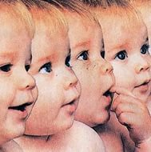
Спасибо за внимание!

